Slide 2
Не забыть включить запись!

Slide 3
Меня хорошо слышно && видно?
Напишите в чат, если есть проблемы!
Ставьте если все хорошо
+

Slide 4




Правила вебинара
Активно участвуем, стараемся не залипать в одну точку и не клевать носом
(Хотя, если уснете, мы вас не покусаем)
Как только появляются вопросы, не стесняемся спрашивать любыми доступными методами!
Вопросы и дискуссии не по теме занятия обсуждаем в Slack или любыми другими способами, не мешающими ходу занятия
Все вопросы вижу, если не отвечаю, значит отвечу чуть-чуть позже (если вы прямо уверены, что я пропустил, то можно сказать голосом) ;)

Slide 5
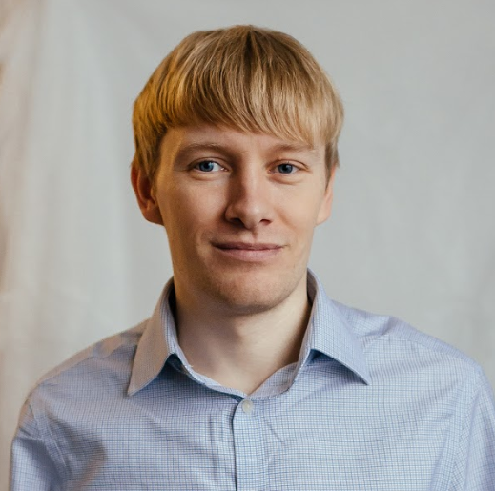
Преподаватель
В тестировании более 13 лет
Преимущественно работаю над большими корпоративными проектами (Citibank, ВТБ, Русгидро, Ингосстрах)
Тестирую как бэк, так и фронт.
Языки: Java, С#
Александр Суворов Epam, Senior QA

Slide 6
Какие виды ожиданий вы знаете?

Slide 7
Цели вебинара
После занятия вы сможете:
1
Уверенно различать Implicit Waits и Explicit Waits
2
Использовать Expected Conditions
3
Попрактиковаться в написании теста

Slide 8
Задержка и виды ожиданий
Ожидания Задержка
Implicit Thread.sleep()
Explicit
Fluent

Slide 9
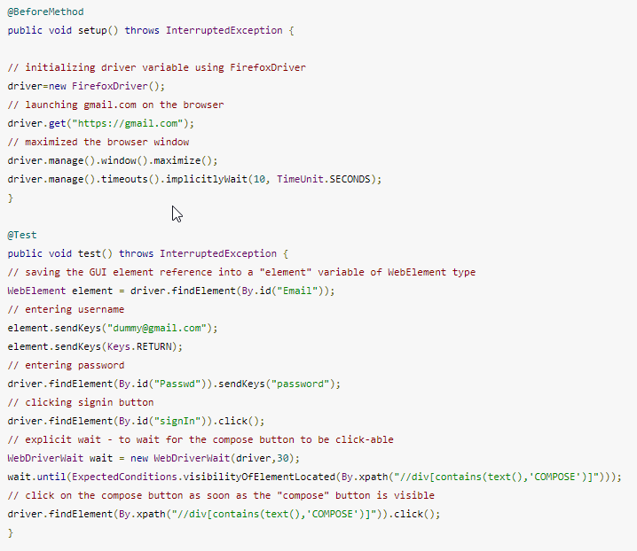
Задание

Slide 10
Кто такие ожидания и с чем их едят
Ожидания нужны для синхронизации работы тестируемого приложения и тестового скрипта
Было ли у вас когда-нибудь такое, что элемент на странице не успевал появиться из-за скорости интернета?
А бывало такое, что какое-то всплывающее окно перекрывало область клика?
А такое, что вы вставляли в код Thread.sleep(#бесконечностьнепредел), чтобы дождаться загрузки сайта?

Slide 11



Неявные ожидания
driver.manage().timeouts().implicitlyWait(4, SECONDS); driver.findElement(By.cssSelector("div.super"));
findElement(s)
100 ms
100 ms
100 ms
4 s
element Id
100 ms
100 ms
100 ms
100 ms

Slide 12
Неявные ожидания
Что вернет драйвер, когда найдет элемент по команде findElement?
Что вернет драйвер, когда найдет элементы по команде findElements?
Что вернет драйвер, когда НЕ найдет элемент по команде findElement?
Что вернет драйвер, когда НЕ найдет элементы по команде findElements?
После того, как юзер жмет на кнопку, с интервалом в 1 секунду появляются картинки. Всего картинок 10. Через какое время и что именно вернет драйвер, если implicityWait = 12 sec и выполняется команда findElements(By.tagName("img"))

Slide 13
Явные ожидания, Explicit
WebDriverWait wait = new WebDriverWait(driver, 10L, 125L); wait.until(drv -> drv.findElements(By.cssSelector("div.super")).size() > 10);
driver = new ChromeDriver();
WebDriverWait wait = new WebDriverWait(driver, 10);
WebElement element = wait.until(ExpectedConditions.elementToBeClickable(locator));
125 ms
125 ms
125 ms
125 ms
125 ms
10 s
125 ms
125 ms
125 ms
125 ms
125 ms
125 ms
125 ms
125 ms
125 ms

Slide 14
Expected conditions
ExpectedConditions
elementToBeClickable()
elementToBeSelected()
visibilityOfElementLocated()
presenceOfElementLocated()
…
https://www.selenium.dev/selenium/docs/api/java/org/openqa/selenium/support/ui/ExpectedConditions.html

Slide 15
Явные ожидания, Fluent
driver = new ChromeDriver();
FluentWait<WebDriver> wait = new FluentWait<WebDriver>(driver)
.withTimeout(7, TimeUnit.SECONDS)
.pollingEvery(500, TimeUnit.MILLISECONDS)
.ignoring(NoSuchElementException.class);

Slide 16
Задание
Implicit(5) + Explicit(7) = ?

Slide 17
Задание

Slide 18
Implicitly | Explicitly

Slide 19
Implicitly | Explicitly
На нашей стороне
В браузере

Slide 20
Implicitly | Explicitly
В браузере
На нашей стороне
Ждем появления элемента в DOM
Сами решаем

Slide 21
Implicitly | Explicitly
В браузере
На нашей стороне
Ждем появления элемента в DOM
Сами решаем

Slide 22
Implicitly | Explicitly
В браузере
На нашей стороне
Ждем появления элемента в DOM
Сами решаем
Перепроверяет чаще (100)
Реже (500), но можно менять

Slide 23
Implicitly | Explicitly
В браузере
На нашей стороне
Ждем появления элемента в DOM
Сами решаем
Перепроверяет чаще (100)
Реже (500), но можно менять
1 запрос – 1 ответ
N

Slide 24
Implicitly | Explicitly
В браузере
На нашей стороне
Ждем появления элемента в DOM
Сами решаем
Перепроверяет чаще (100)
Реже (500), но можно менять
1 запрос – 1 ответ
N
NoSuchElement
Timeout

Slide 25
Implicitly | Explicitly
В браузере
На нашей стороне
Ждем появления элемента в DOM
Сами решаем
Перепроверяет чаще (100)
Реже (500), но можно менять
1 запрос – 1 ответ
N
NoSuchElement
Timeout

Slide 26
Итоги, тезисы
1 Ожидания или задержка
2 Implicit/Explicit/Fluent что выбрать

Slide 27
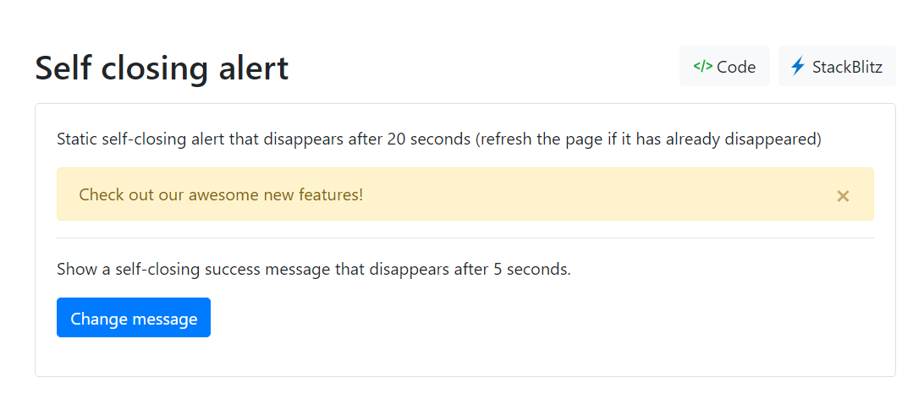
Практическая часть!
Задание:
Зайти на сайт https://ng-bootstrap.github.io/#/components/alert/examples
Найти блок
Если нажимать раз в секунду на кнопку, то в всплывающем блоке будет меняться текст
Имплементировать тест на сверку двух значений внутри блока текста после первого нажатия и после второго (интервал 1,5 секунды)

Slide 28
Домашнее задание
Реализуйте автоматический тест, используя Java + Selenium
Шаги теста:
- Открыть в Chrome сайт Яндекс.Маркет – “Электроника” -> “Смартфоны”
- Отфильтровать список товаров: Samsung и Xiaomi
- Отсортировать список товаров по цене (от меньшей к большей)
- Добавить первый в списке Samsung
-- Проверить, что отобразилась плашка "Товар {имя товара} добавлен к сравнению"
- Добавить первый в списке Xiaomi
-- Проверить, что отобразилась плашка "Товар {имя товара} добавлен к сравнению"
- Перейти в раздел Сравнение
-- Проверить, что в списке товаров 2 позиции
Домашнее задание принимается в виде ссылки на GitHub репозиторий

Slide 29
Рефлексия
С какими основными мыслями и инсайтами уходите с вебинара
?
Каких целей вебинара не удалось достичь
Что вы теперь знаете?

Slide 30
Опрос
Заполните, пожалуйста, опрос о занятии по ссылке в чате
Что вы теперь знаете?

Slide 31
Спасибо
за внимание!

